Slide 1
Средства и технологии анализа и разработки информационных систем
Лекция 3
Методология SADT

Slide 2
Методология SADT
SADT (Structured Analysis and Design Technique) – методология анализа и проектирования систем

Slide 3
Методология SADT – задачи
программное обеспечение телефонных сетей
системная поддержка и диагностика
долгосрочное и стратегическое планирование
автоматизированное производство и проектирование
конфигурация компьютерных систем
обучение персонала
встроенное ПО для оборонных систем
управление финансами и материально-техническим снабжением

Slide 4
Методология SADT
Управление
Процесс
Входы
Выходы
Исполнитель
Книга: Д. А. Марка, К. Мак-Гоуэн
Методология структурного анализа и проектирования

Slide 5
Методология SADT
Анализ — определение того, что система будет делать
Проектирование — определение подсистем и их взаимодействие
Реализация — разработка подсистем по отдельности
Объединение — соединение подсистем в единое целое
Тестирование — проверка работы системы
Установка — введение системы в действие
Эксплуатация — использование системы

Slide 6
Методология SADT
Модель отвечает на вопросы
Модель имеет единственный субъект
У модели только одна точка зрения
Модель представляет собой набор диаграмм
Диаграммы составляют иерархии
Организация рецензирования с помощью цикла автор/читатель

Slide 7
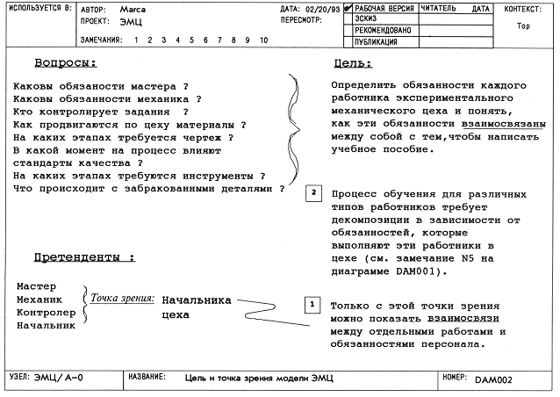
Методология SADT – пример

Slide 8
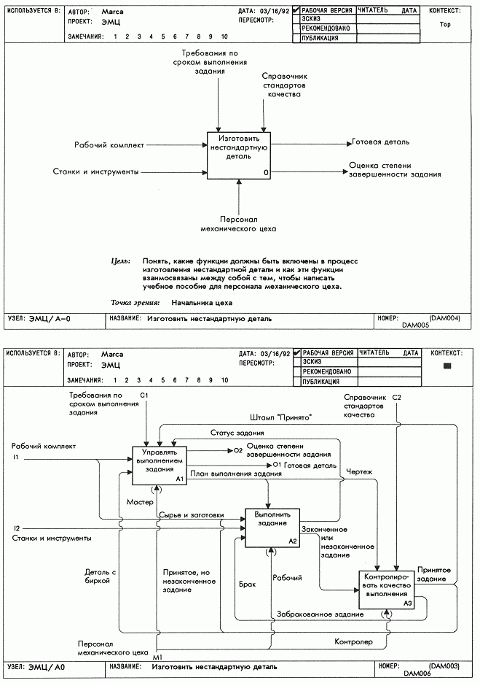
Методология SADT – пример

Slide 9
Методология SADT – пример

Slide 10
Стандарты IDEFхх
Министерство обороны США - разработка стандарта IDEF0 как нотации SADT
Нотация – система условных обозначений, принятая в какой-либо области знаний или деятельности
Включает множество символов, используемых для представления понятий и их взаимоотношений, составляющее алфавит нотации и правила их применения

Slide 11
Стандарты IDEFхх
IDEF0 — функциональная модель (SADT)
IDEF1 — информационная модель
IDEF1X — модель данных «сущность-связь»
IDEF2 — динамическая модель поведения ресурсов, информации, функций системы или ее окружения (используется редко)
IDEF3 — описание сценариев процессов и их участников
IDEF4 — модель на основе объектно-ориентированного подхода
IDEF5 — онтологическая модель системы (термины, правила)
IDEF6 — обоснование проектных действий
IDEF7 — аудит информационных систем (не завершен)
IDEF8 — интерфейсы взаимодействия системы и пользователя (UI/UX)
IDEF9 — бизнес-ограничения
IDEF14 — конфигурация вычислительных сетей

Slide 12
Стандарт IDEF0
Основным рабочим элементом при моделировании является диаграмма
Диаграммы объединены в иерархию
В состав диаграммы входят блоки и дуги

Slide 13
Стандарт IDEF0 – блоки
Блоки на диаграммах изображаются прямоугольниками и сопровождаются текстами
Левая сторона – входы
Правая сторона – выходы
Верхняя сторона – управление
Нижняя сторона – исполнители

Slide 14
Стандарт IDEF0 – дуги
Дуги маркируются текстами на естественном языке
  Входные дуги изображают предметы, используемые и преобразуемые активностями
  Управляющие дуги обычно изображают информацию, управляющую действиями активностей
  Выходные дуги изображают предметы, в которые преобразуются входы
  Исполнительские дуги отражают реализацию активностей
Нотация - система условных обозначений, принятая в какой-либо области знаний или деятельности. Включает множество символов, используемых для представления понятий и их взаимоотношений, составляющее алфавит нотации, а также правила их применения.

Slide 15
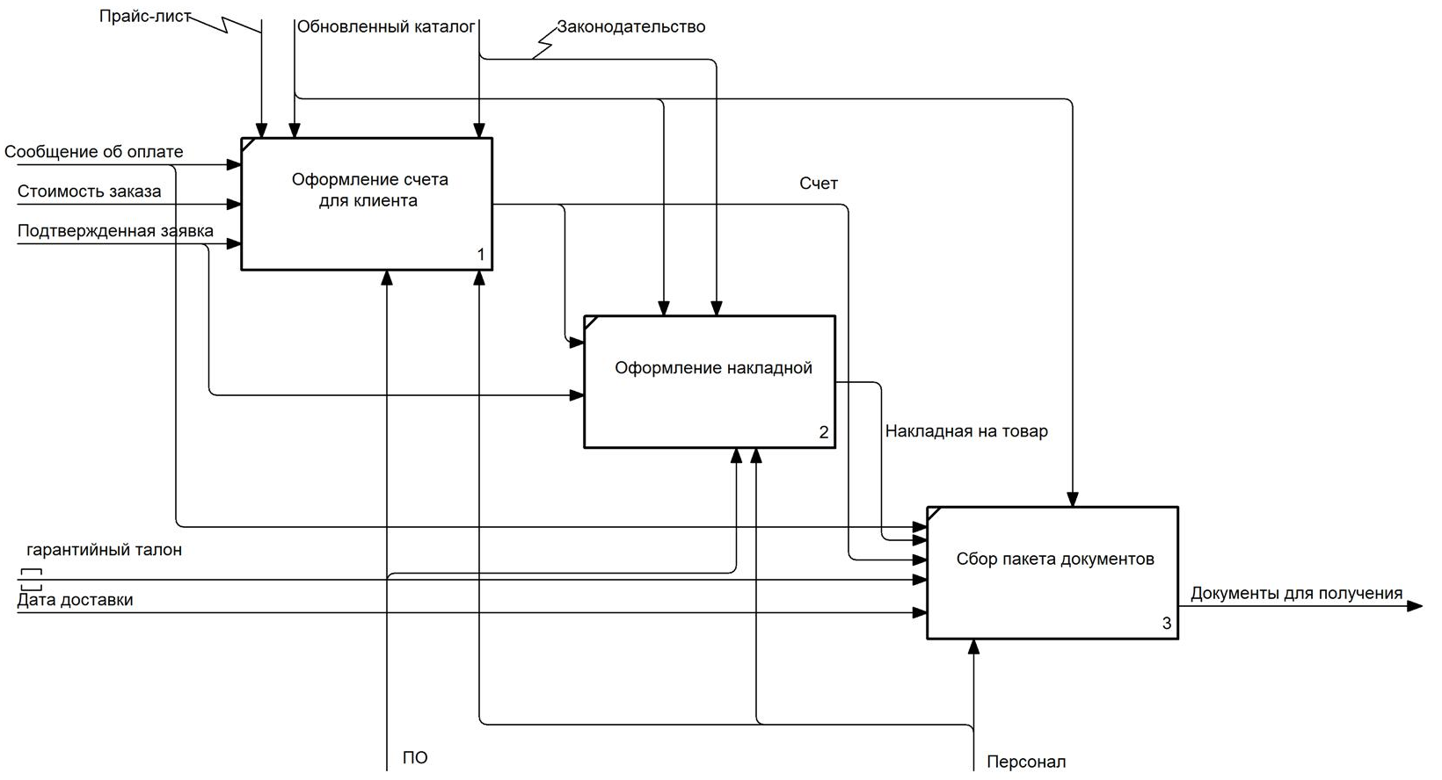
Стандарт IDEF0 – пример

Slide 16
Вопросы?

